Slide 1
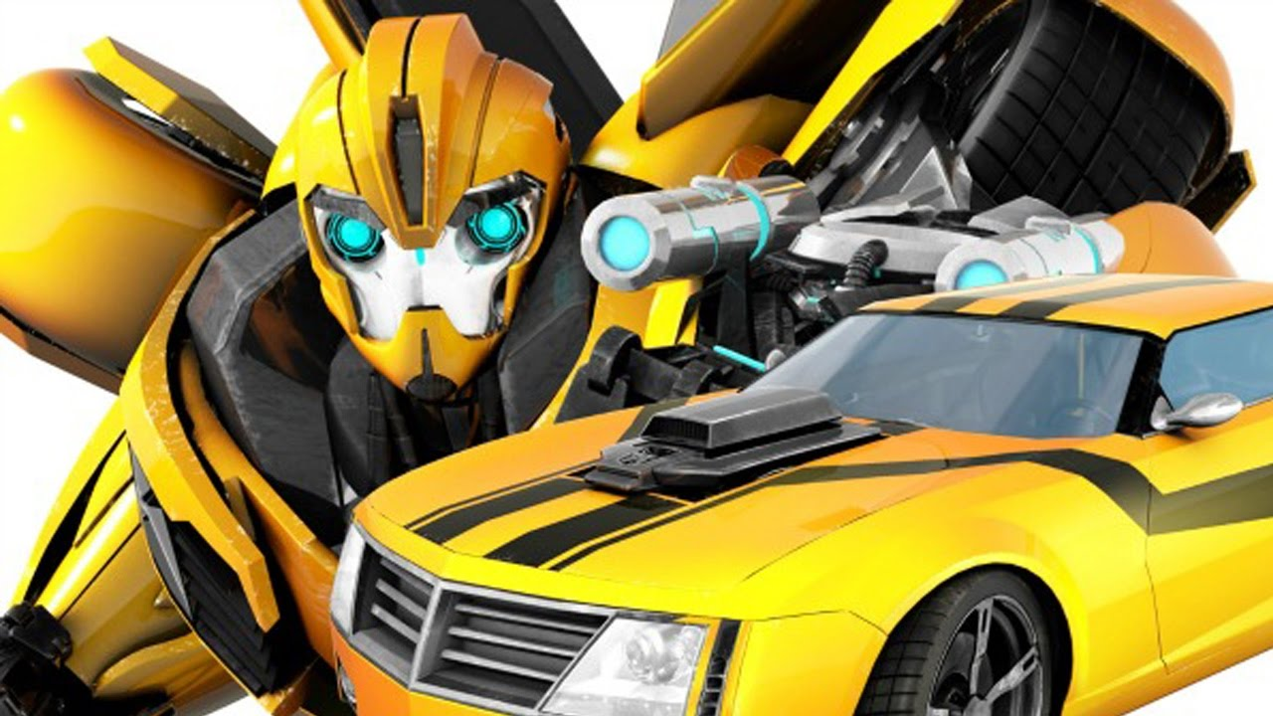
Квест – игра- «Автоботы»
Воспитатель:
Жердева С. В.

Slide 2
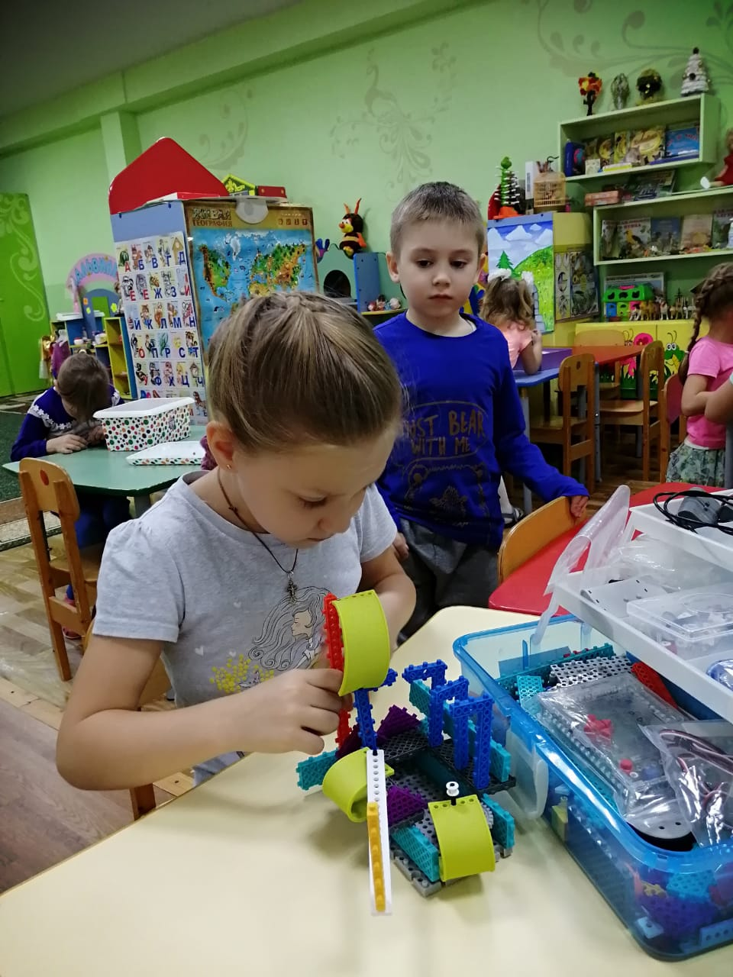
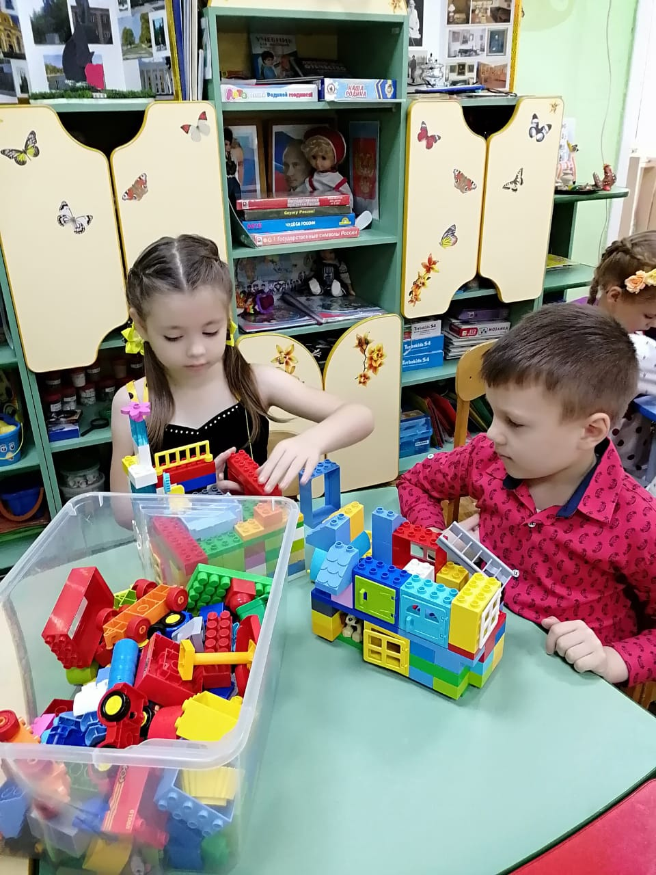
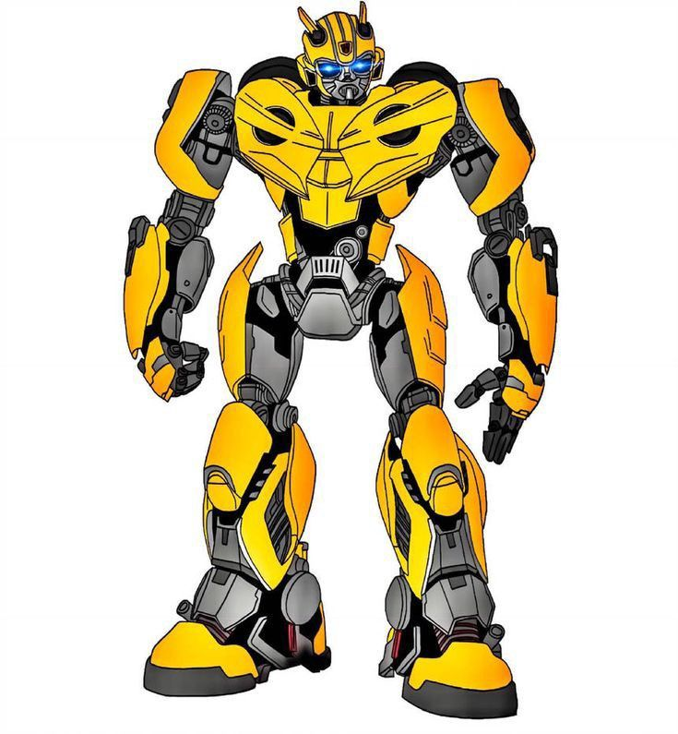
Для развития навыков конструктивно - модельной деятельности воспитанников в нашем дошкольном образовательном учреждении оборудованы центры лего - робототехники в группах.

Slide 3
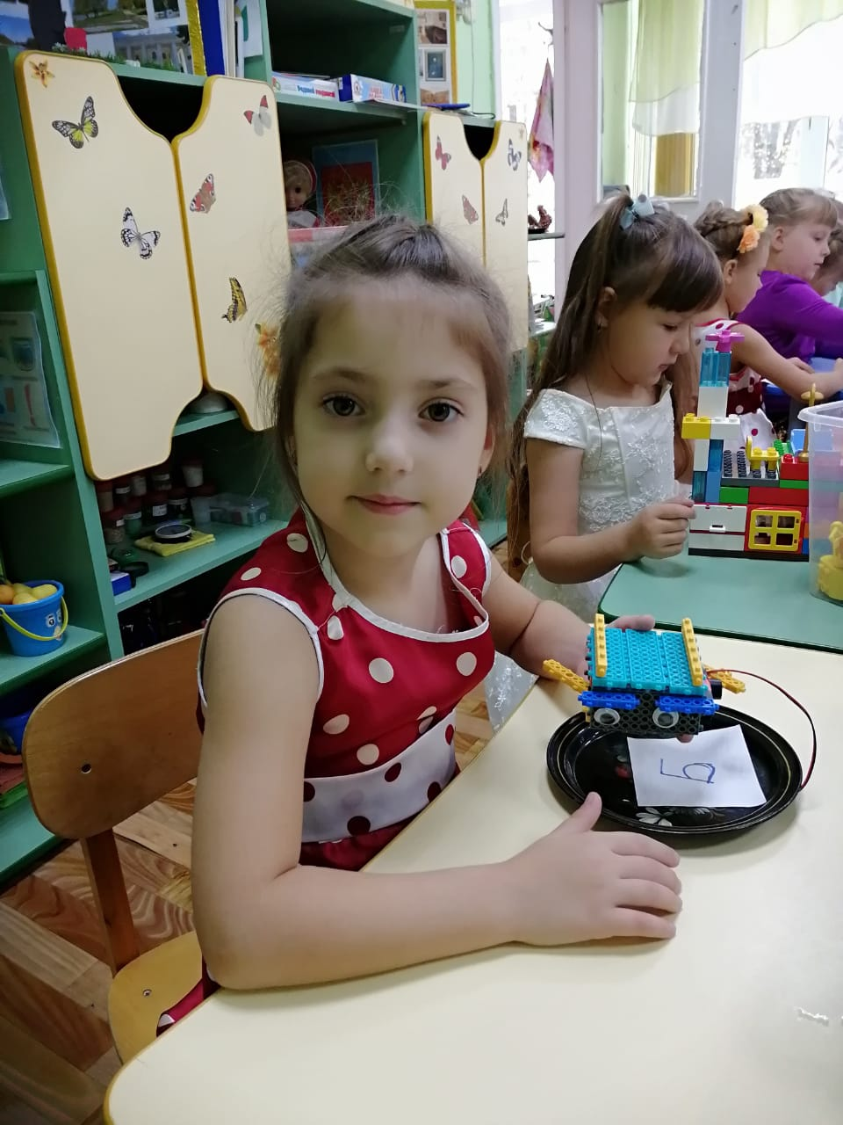
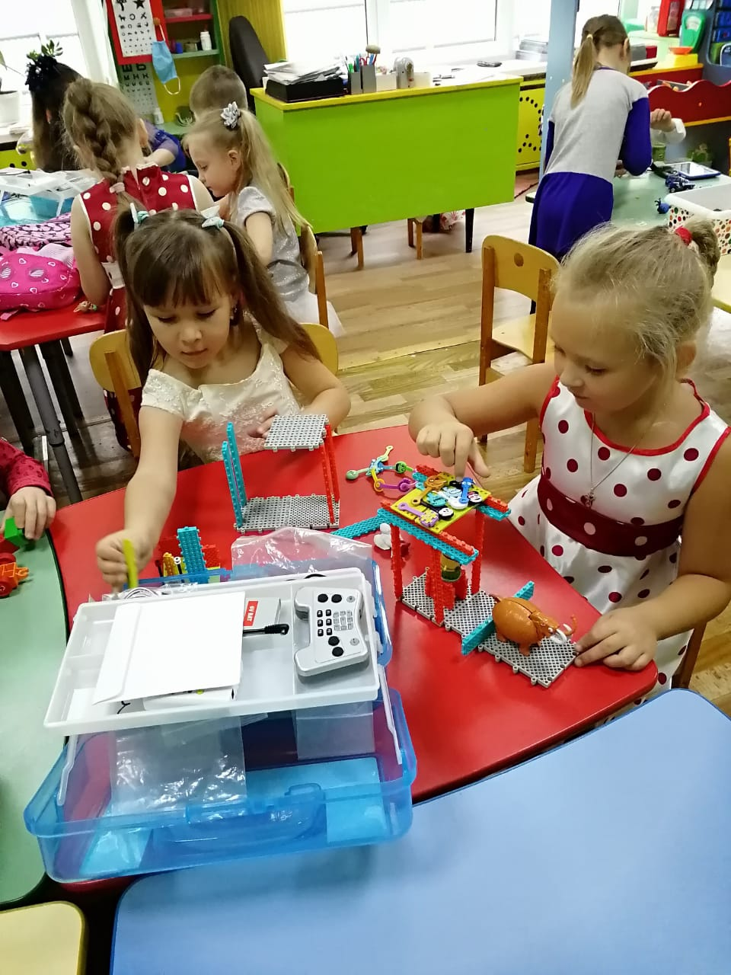

Slide 4
